Slide 1




Slide 2






ЧОМУ?
ХАРКІВСЬКИЙ НАЦІОНАЛЬНИЙ ЕКОНОМІЧНИЙ УНІВЕРСИТЕТ
ІМЕНІ СЕМЕНА КУЗНЕЦЯ
ТОП – 3 профільних
економічних університетів України
У ТОП-25 університетів України – 2026
Сучасні освітні програми та практична підготовка
програми ДВОХ дипломів та міжнародного стажування з університетами ЄС
Наші канали:
@vstup_khneu
@khneu

Slide 3



Які є міжнародні програми у ХНЕУ ім. С. Кузнеця ?

Slide 4

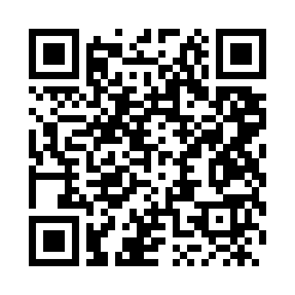

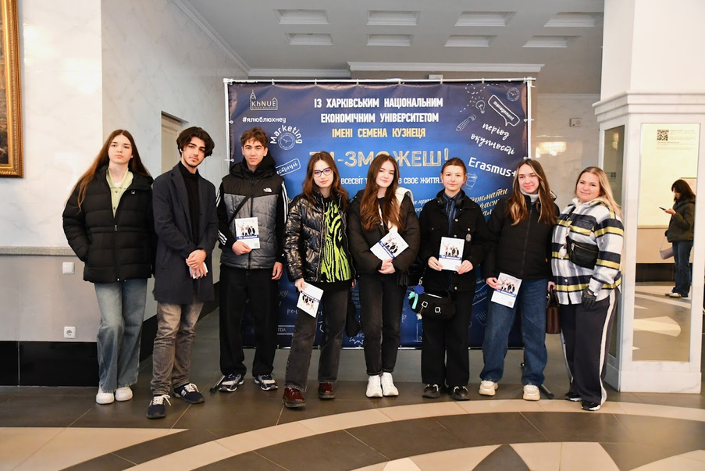
ПІДГОТОВКА ДО НМТ-2027
МЕТА — ОПАНУВАТИ, УЗАГАЛЬНИТИ ТА СИСТЕМАТИЗУВАТИ ЗНАННЯ З ОБРАНИХ ПРЕДМЕТІВ
Предмети: українська мова, математика, історія України, англійська мова.
Старт — з жовтня 2026 року; тривалість — 6 або 7 місяців
Дистанційне навчання у Zoom, домашні завдання з перевіркою, модульний контроль і підсумкове тестування у форматі НМТ
Тел. +38 (057) 702-18-25
E-mail: depcourse@hneu.edu.ua
Кожен слухач самостійно обирає необхідні предмети

Slide 5

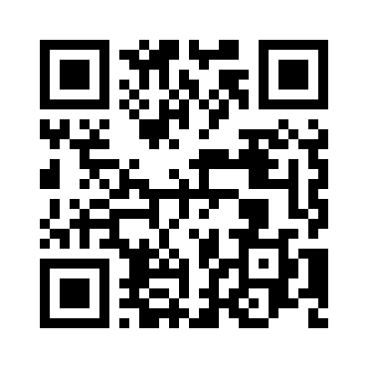
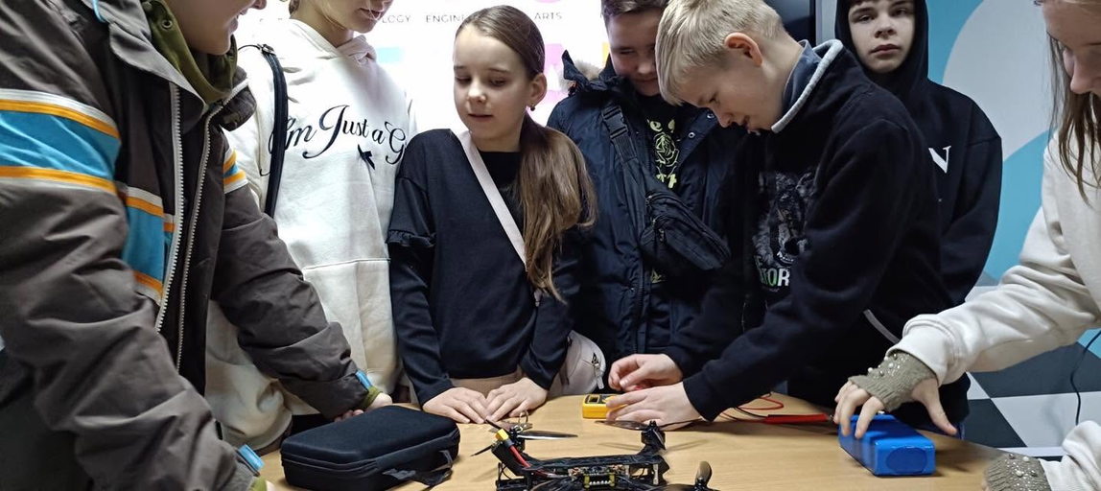
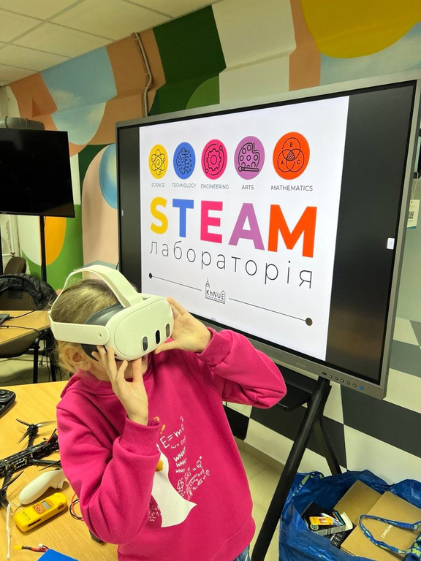
STEAM-ЛАБОРАТОРІЯ ХНЕУ ІМ. С. КУЗНЕЦЯ
Сучасний освітній простір, де теорія поєднується з практикою та експериментом
Розроблено 10 мотиваційних STEAM-занять із фізики, хімії та прикладних напрямів; створюються нові програми
Кожне заняття має теоретичну й експериментальну частини та розвиває критичне мислення, креативність і командну роботу.

Slide 6



Як підготуватися до НМТ та успішно
вступити до ХНЕУ імені Семена Кузнеця?

Slide 7

Найближчим часом ми запрошуємо ваших школярів:
Дата | Назва заходу
10.10.2026 | Холод, що зберігає: технології низьких температур і експерименти з рідким азотом
17.10.2026 | VR-подорож Всесвітом: від Землі до далеких галактик
24.10.2026 | Світ лазерного світла: властивості, технології та експерименти
31.10.2026 | До свята Гарбузового спасу майстер-клас «МАГІЯ КАРВІНГУ»
07.11.2026 | Таємниці pH: від кислого до лужного у світі навколо нас
14.11.2026 | Майстер-клас «ЗЕФІРНА ФЛОРИСТИКА»
Більше заходів за реєстрацією
26-30 жовтня 2026 р.
«ХНЕУ CAMP: Осінні канікули в університеті»
Більше новин та інформації

Slide 8

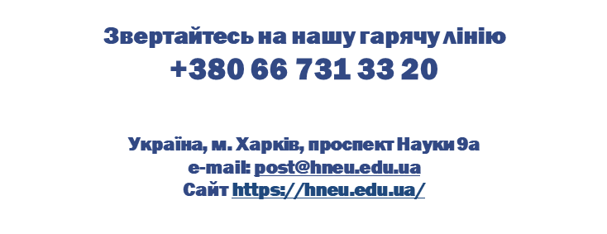


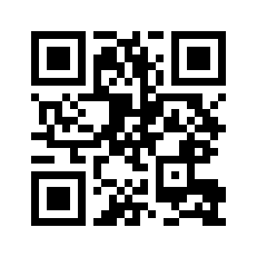

До зустрічі
у ХНЕУ імені Семена Кузнеця!

